Slide 1

ASIGNATURA: COMUNICACIONES
PROFESOR MILITAR: RENATO CORTÉS RODRÍGUEZ
CAPITÁN DE CORBETA IM OM
OFICIAL MANDO Y CONTROL BAE (G6)

Slide 2
U.T. Nº 4 REDES DE COMUNICACIONES.
Objetivos:
Reconocer los significados de los términos empleados en las redes de comunicaciones
Seleccionar los conceptos e ideas más relevantes de las redes de comunicaciones.
Interpretar la información entregada por las redes de comunicaciones alámbricas e inalámbricas

Slide 3
CONTENIDOS:
1.- Red de Comunicaciones Inalámbricas.
Organización del sistema de telecomunicaciones en la Armada
Descripción del sistema de comunicaciones en las Unidades IM.
Tipos de red.
Obligaciones de la estación controladora de red.
Cuadro de redes, características y frecuencias.
2.- Red de Comunicaciones Alámbricas.
Ventajas y desventajas.
Clasificación de los Circuitos Telefónicos.
Documento a emplear para el registro y control de un Sistema Telefónico.

Slide 4

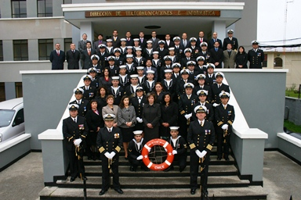
Dirección de Telecomunicaciones e Informática de la Armada
Notes:
Diferencias con las comunicaciones civiles. Que se persigue.

Slide 5
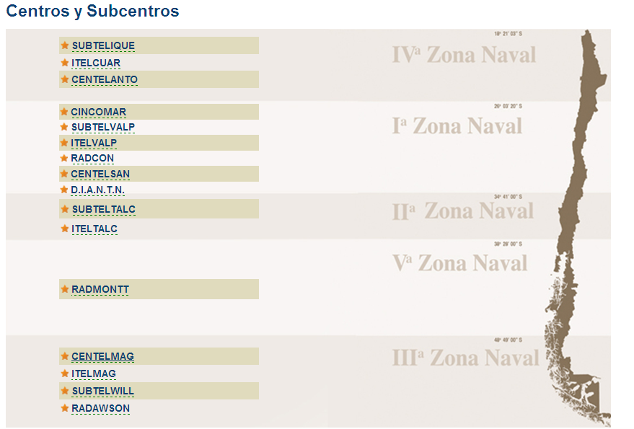
Organización del Sistema de Comunicaciones en la Armada (SITACH)
SUBTELMONT
Puerto Mont cuenta ahora con un Subcentro de Telecomunicaciones Navales
Notes:
Aquello que no se debe dejar de considerar para llevar a cabo un curso de acción militar.
Exigencias operacionales (ofensivas, defensivas, de movimiento, de apoyo, logísticas y de información)

Slide 6
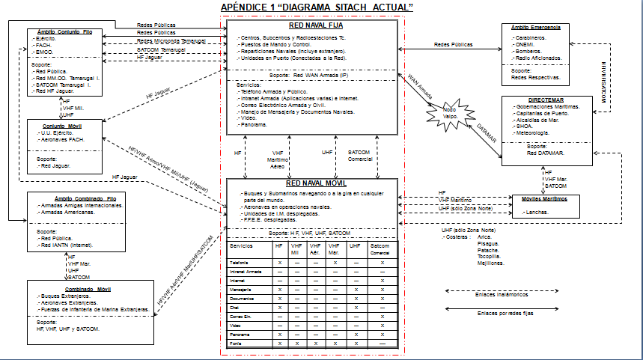
Organización del Sistema de Comunicaciones en la Armada (SITACH)
Notes:
Aquello que no se debe dejar de considerar para llevar a cabo un curso de acción militar.
Exigencias operacionales (ofensivas, defensivas, de movimiento, de apoyo, logísticas y de información)

Slide 7
RED NAVAL FIJA
Centros, Subcentros y Radioestaciones TC.
Puestos de Mando y Control.
Reparticiones Navales (Incluye Extranjero).
Unidades en Puerto (Conectados a la red).
Soporte: Red WAN Armada (IP)
SERVICIOS:
Telefonía Armada y Pública.
Intranet Armada (aplicaciones varias) e Internet.
Correo Electrónico Armada y Civil.
Manejo de Mensajería y Documentos Navales.
Video.
Panorama.
HF
VHF MARÍTIMO
UHF
SATCOM COMERCIAL
RED NAVAL MÓVIL
Buques y Submarinos navegando o a la gira en cualquier parte del mundo.
Aeronaves en operaciones navales.
Unidades IM desplegadas.
FF.EE. desplegadas.
Soporte: HF, VHF, UHF, SATCOM
SERVICIOS | HF | VHF MIL | VHF AER | VHF MAR | UHF | SATCOM COMERCIAL
TELEFONÍA | X | - | - | X | - | X
INTRANET AR. | - | - | - | - | - | -
INTERNET | - | - | - | - | - | X
MENSAJERÍA | X | - | - | - | X | X
DOCUMENTOS | X | - | - | - | X | X
CHAT | X | - | - | - | X | -
EMAIL | - | - | - | - | - | X
VIDEO | - | - | - | - | - | X
PANORAMA | X | - | - | - | X | X
FONÍA | X | X | X | X | X | -
Notes:
Diferencias con las comunicaciones civiles. Que se persigue.

Slide 8
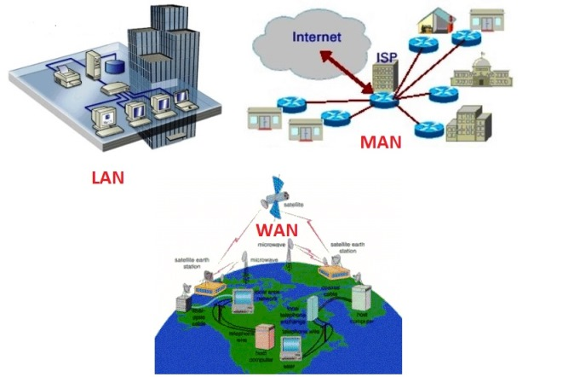
CONCEPTOS
Notes:
Aquello que no se debe dejar de considerar para llevar a cabo un curso de acción militar.
Exigencias operacionales (ofensivas, defensivas, de movimiento, de apoyo, logísticas y de información)

Slide 9

CONCEPTOS
Notes:
Aquello que no se debe dejar de considerar para llevar a cabo un curso de acción militar.
Exigencias operacionales (ofensivas, defensivas, de movimiento, de apoyo, logísticas y de información)

Slide 10
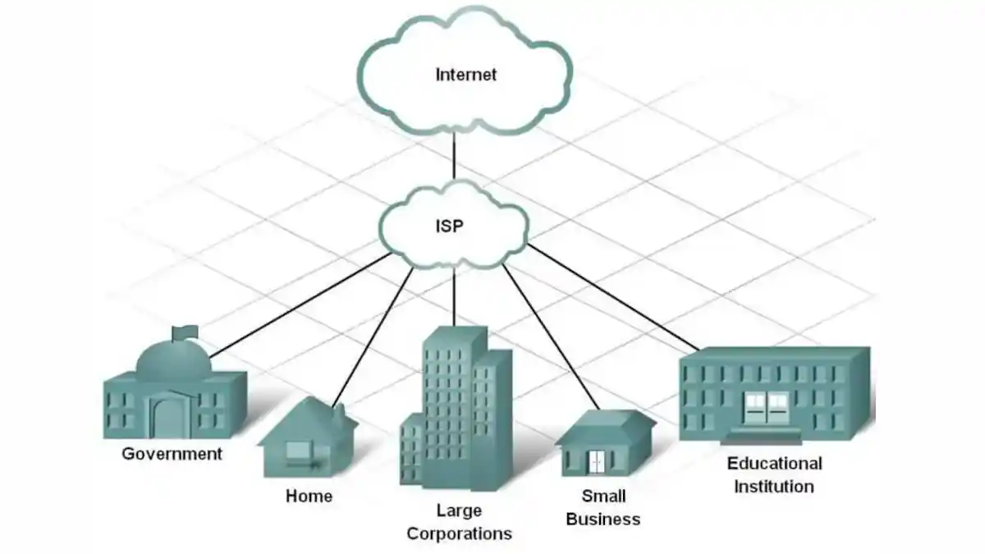

CONCEPTOS
Notes:
Aquello que no se debe dejar de considerar para llevar a cabo un curso de acción militar.
Exigencias operacionales (ofensivas, defensivas, de movimiento, de apoyo, logísticas y de información)

Slide 11
RED MOVIL
TRÁFICO DE
MENSAJES
INTERNET
MISIONES
EXTRANJERO
RED DE DATOS
RED TELEFÓNICA
INTRANET
RED NAVAL FIJA
SITACH
ADMINISTRACIÓN
CENTRALIZADA
RED WAN ARMADA
ENLACES F.O.
ARMADA
EMPRESAS DE
SERVICIO
Notes:
Aquello que no se debe dejar de considerar para llevar a cabo un curso de acción militar.
Exigencias operacionales (ofensivas, defensivas, de movimiento, de apoyo, logísticas y de información)

Slide 12
Organización del Sistema de Comunicaciones en la Armada (SITACH)
RED MÓVIL NAVAL
TIERRA
BUQUE
DIFUSIONES
RED MÓVIL
BUQUE
TIERRA
MÓVIL NAVAL
Notes:
Aquello que no se debe dejar de considerar para llevar a cabo un curso de acción militar.
Exigencias operacionales (ofensivas, defensivas, de movimiento, de apoyo, logísticas y de información)

Slide 13
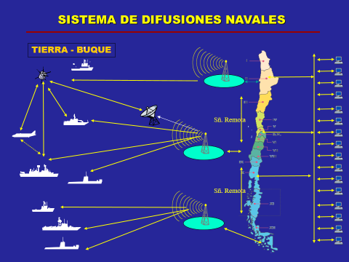
Organización del Sistema de Comunicaciones en la Armada (SITACH)
Notes:
Aquello que no se debe dejar de considerar para llevar a cabo un curso de acción militar.
Exigencias operacionales (ofensivas, defensivas, de movimiento, de apoyo, logísticas y de información)

Slide 14

CENTELANTO
CENTELSAN
SUBTELMONTT
CENTELMAG
SUBTELIQUE
SUBTELTALC
SUBTELWILL
MÓVIL NAVAL
14
Notes:
Aquello que no se debe dejar de considerar para llevar a cabo un curso de acción militar.
Exigencias operacionales (ofensivas, defensivas, de movimiento, de apoyo, logísticas y de información)

Slide 15
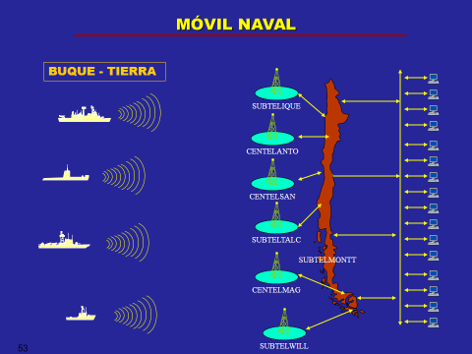
MÓVIL NAVAL
Notes:
Aquello que no se debe dejar de considerar para llevar a cabo un curso de acción militar.
Exigencias operacionales (ofensivas, defensivas, de movimiento, de apoyo, logísticas y de información)

Slide 16
COMUNICACIONES “BAE”
Notes:
Aquello que no se debe dejar de considerar para llevar a cabo un curso de acción militar.
Exigencias operacionales (ofensivas, defensivas, de movimiento, de apoyo, logísticas y de información)

Slide 17
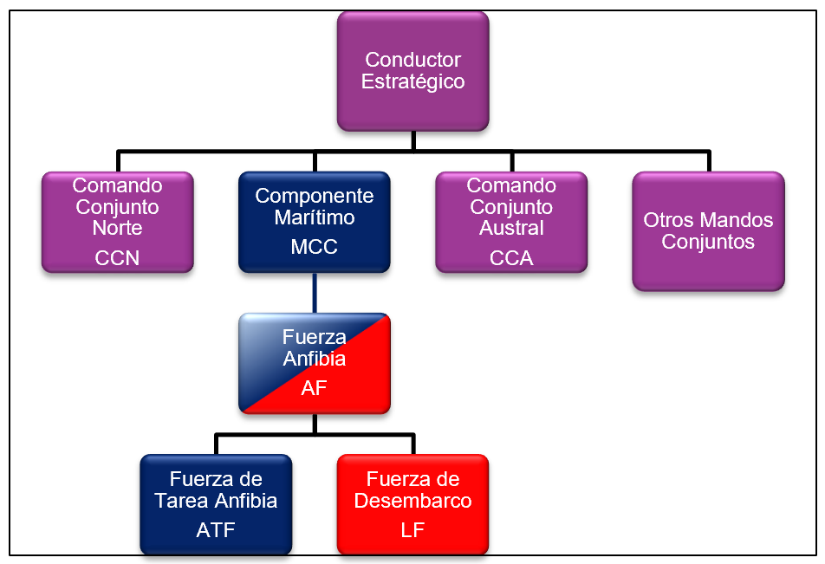
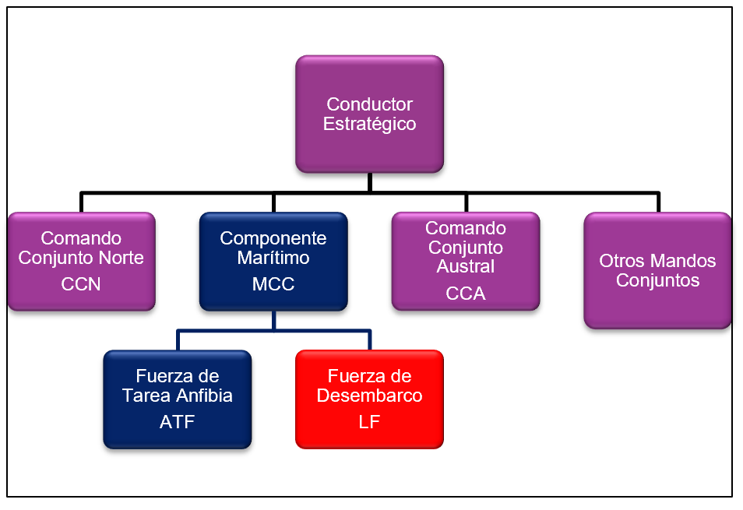
COMUNICACIONES “BAE”
ORGANIZACIÓN A.O
Dependencia de la ATF y LF bajo el mando del CAF
Dependencia de la ATF y LF directamente del
Conductor Operacional
Notes:
Aquello que no se debe dejar de considerar para llevar a cabo un curso de acción militar.
Exigencias operacionales (ofensivas, defensivas, de movimiento, de apoyo, logísticas y de información)

Slide 18
COMUNICACIONES BAE
Plataforma de C2
Capacidad Comms o instalar redes requeridas
Data Links
Capacidad Control aéreo
Capacidad redes informáticas
Salas de Planificación
Capacidad VCO
Habitabilidad ATF y LF
ORGANIZACIÓN A.O
Selección Buque C2
Notes:
Aquello que no se debe dejar de considerar para llevar a cabo un curso de acción militar.
Exigencias operacionales (ofensivas, defensivas, de movimiento, de apoyo, logísticas y de información)

Slide 19
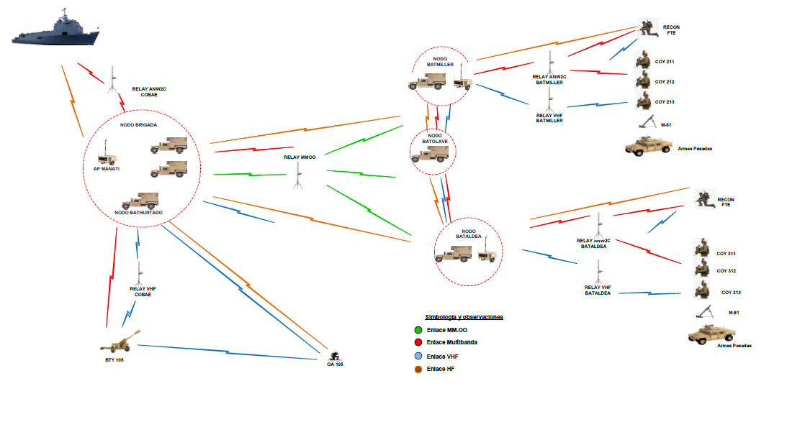

COMUNICACIONES “BAE”
LINEAS TÁCTICAS CLF
Notes:
Aquello que no se debe dejar de considerar para llevar a cabo un curso de acción militar.
Exigencias operacionales (ofensivas, defensivas, de movimiento, de apoyo, logísticas y de información)

Slide 20
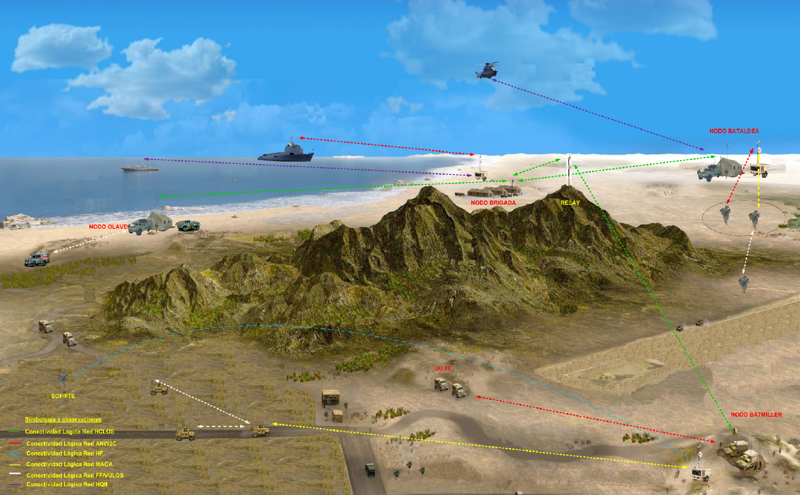
COMUNICACIONES “BAE”
Notes:
Aquello que no se debe dejar de considerar para llevar a cabo un curso de acción militar.
Exigencias operacionales (ofensivas, defensivas, de movimiento, de apoyo, logísticas y de información)

Slide 21
COMUNICACIONES “BAE”
Notes:
Aquello que no se debe dejar de considerar para llevar a cabo un curso de acción militar.
Exigencias operacionales (ofensivas, defensivas, de movimiento, de apoyo, logísticas y de información)

Slide 22
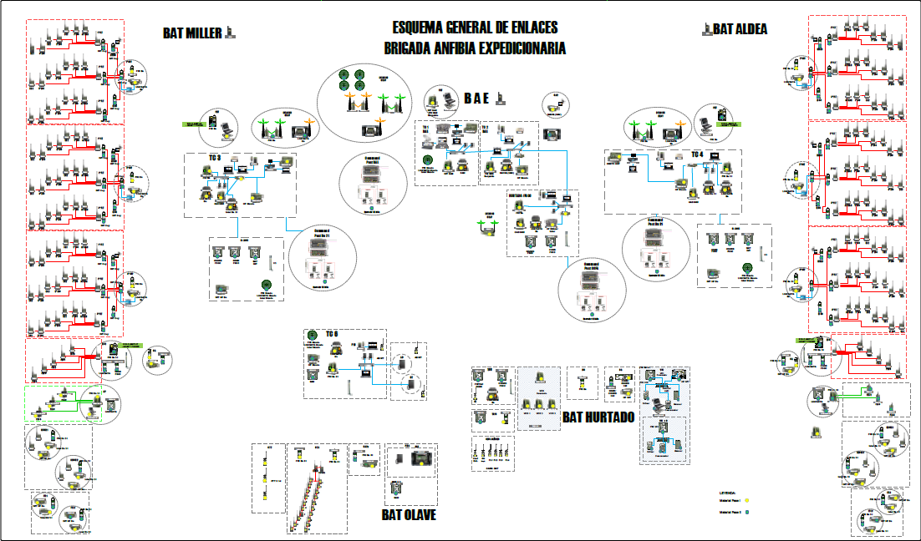
COMUNICACIONES “BAE”
Notes:
Aquello que no se debe dejar de considerar para llevar a cabo un curso de acción militar.
Exigencias operacionales (ofensivas, defensivas, de movimiento, de apoyo, logísticas y de información)

Slide 23
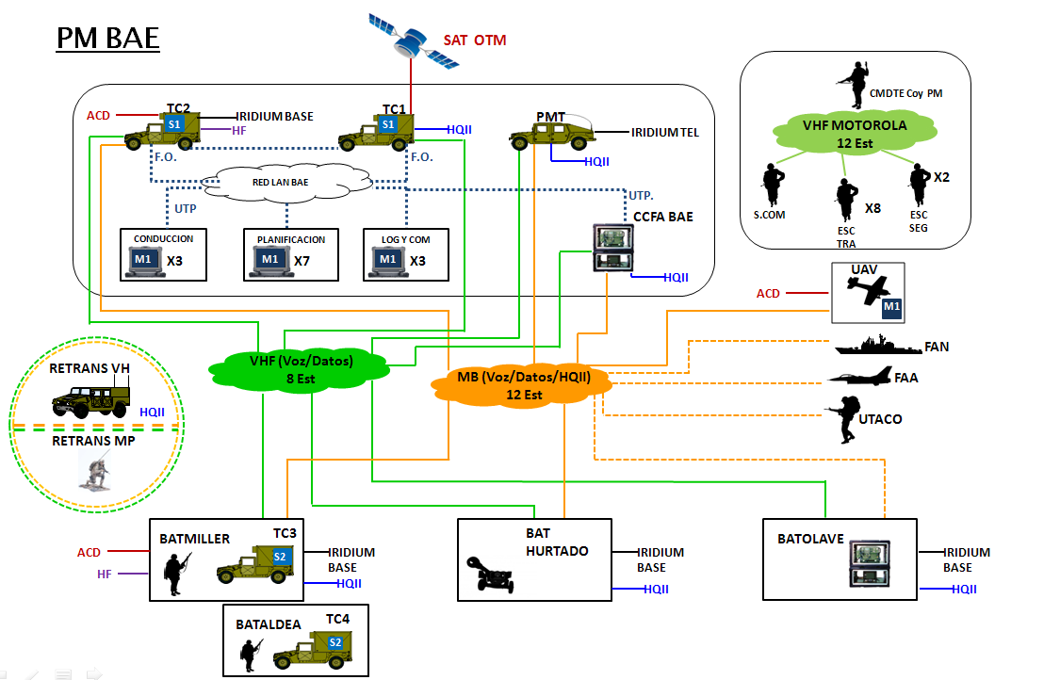
COMUNICACIONES “BAE”
Notes:
Aquello que no se debe dejar de considerar para llevar a cabo un curso de acción militar.
Exigencias operacionales (ofensivas, defensivas, de movimiento, de apoyo, logísticas y de información)

Slide 24
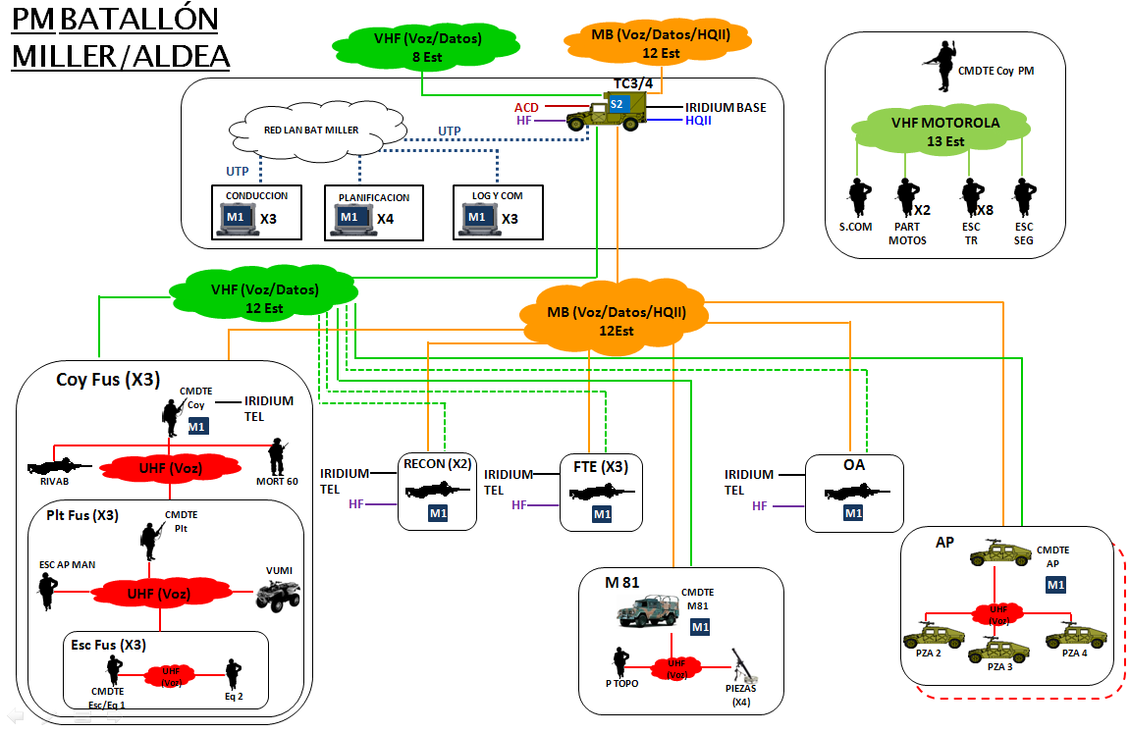
Notes:
Aquello que no se debe dejar de considerar para llevar a cabo un curso de acción militar.
Exigencias operacionales (ofensivas, defensivas, de movimiento, de apoyo, logísticas y de información)

Slide 25
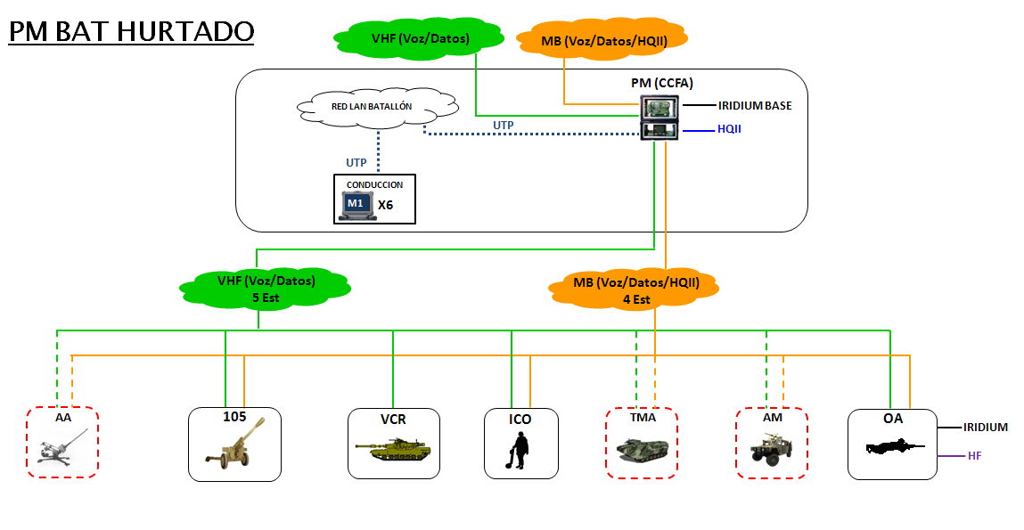
Notes:
Aquello que no se debe dejar de considerar para llevar a cabo un curso de acción militar.
Exigencias operacionales (ofensivas, defensivas, de movimiento, de apoyo, logísticas y de información)

Slide 26
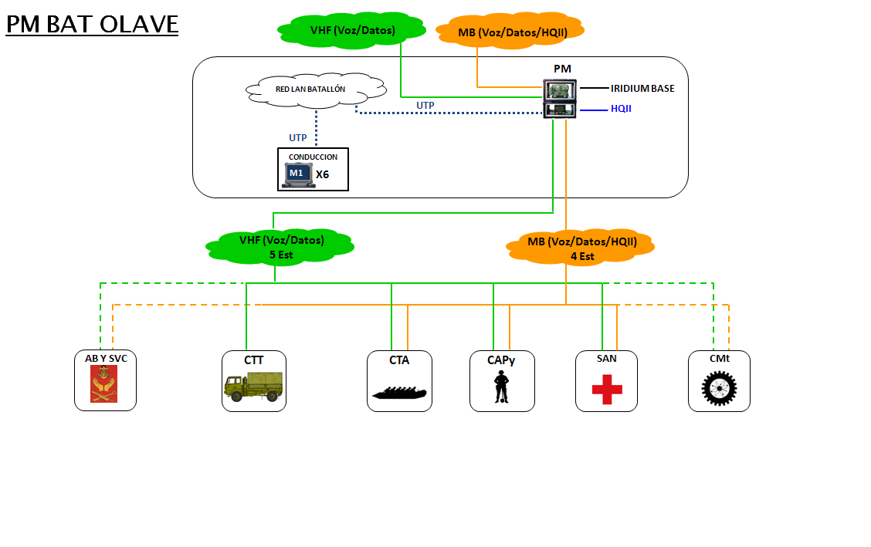
Notes:
Aquello que no se debe dejar de considerar para llevar a cabo un curso de acción militar.
Exigencias operacionales (ofensivas, defensivas, de movimiento, de apoyo, logísticas y de información)

Slide 27
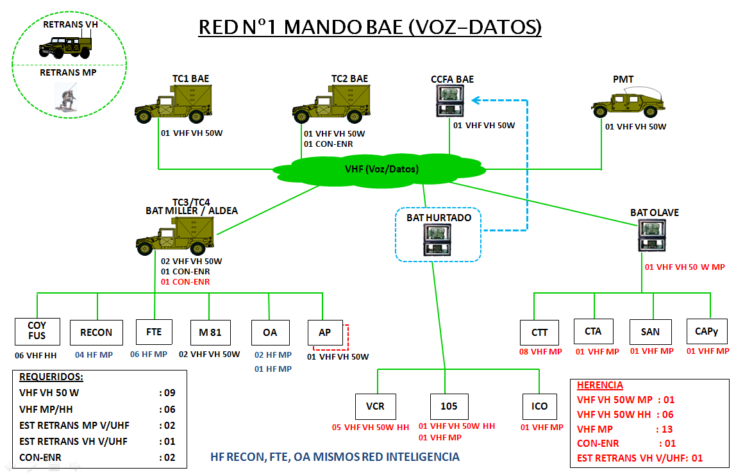
Notes:
Aquello que no se debe dejar de considerar para llevar a cabo un curso de acción militar.
Exigencias operacionales (ofensivas, defensivas, de movimiento, de apoyo, logísticas y de información)

Slide 28
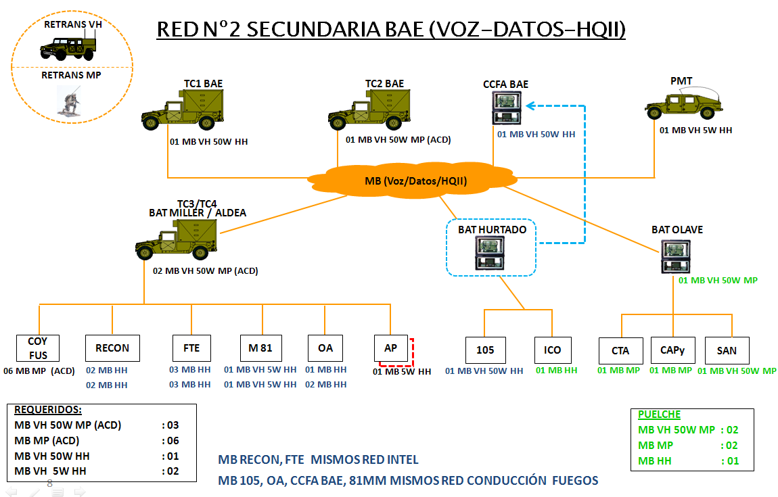
Notes:
Aquello que no se debe dejar de considerar para llevar a cabo un curso de acción militar.
Exigencias operacionales (ofensivas, defensivas, de movimiento, de apoyo, logísticas y de información)

Slide 29
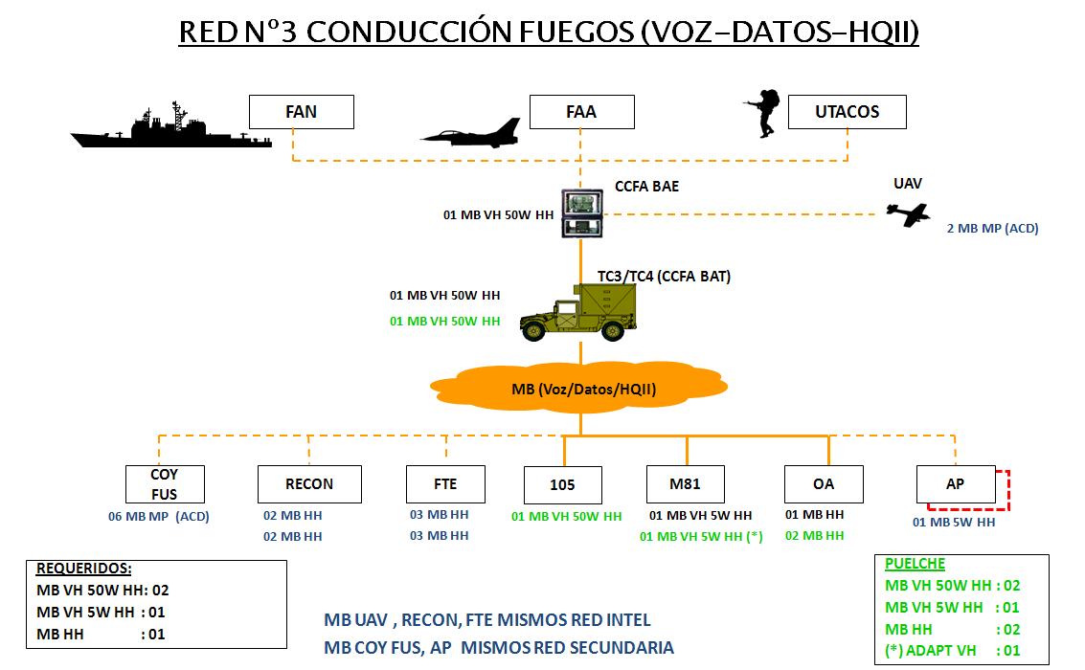
Notes:
Aquello que no se debe dejar de considerar para llevar a cabo un curso de acción militar.
Exigencias operacionales (ofensivas, defensivas, de movimiento, de apoyo, logísticas y de información)

Slide 30
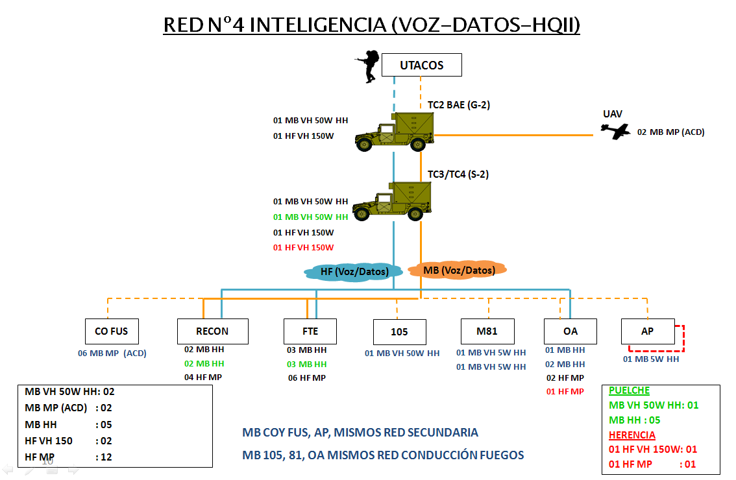
Notes:
Aquello que no se debe dejar de considerar para llevar a cabo un curso de acción militar.
Exigencias operacionales (ofensivas, defensivas, de movimiento, de apoyo, logísticas y de información)

Slide 31
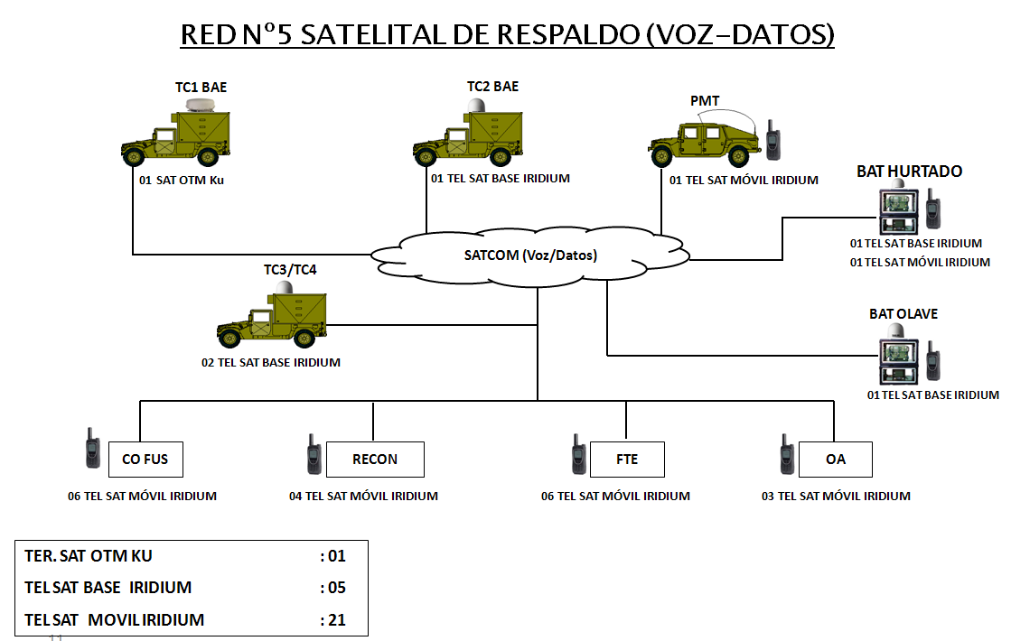
Notes:
Aquello que no se debe dejar de considerar para llevar a cabo un curso de acción militar.
Exigencias operacionales (ofensivas, defensivas, de movimiento, de apoyo, logísticas y de información)

Slide 32
REDES DE COMUNICACIONES COMUNES DE LA FUERZA IM DE DESEMBARCO
(PM - CECOM)
REDES EN QUE PARTICIPA LA FUERZA IM. DE DESEMBARCO, CON OTROS MANDOS DE LA FTA.
RED DE ENLACE NAVAL:
ENLAZA AL MANDO NAVAL CON EL MANDO DE LA FIM.
RED DE MANDO DE LA FTA.:
PARA LA CONDUCCIÓN Y LA COORDINACIÓN ENTRE LA FTA. Y LA FIM.
RED LOGÍSTICA FTA.:
PARA CURSAR INFORMACIONES O REQUERIMIENTOS LOGÍSTICOS ENTRE LA FTA. Y LA FIM.
Notes:
Aquello que no se debe dejar de considerar para llevar a cabo un curso de acción militar.
Exigencias operacionales (ofensivas, defensivas, de movimiento, de apoyo, logísticas y de información)

Slide 33
REDES TÁCTICAS INTERNAS COMUNES DE LA FUERZA IM DE DESEMBARCO:
RED DE MANDO FIM (PRITAC).:
PARA LA CONDUCCIÓN DE LAS UNIDADES SUBORDINADAS.
RED ADMINISTRATIVA LOGÍSTICA DE LA FIM (SECTAC).:
PARA INFORMACIONES O REQUERIMIENTOS LOGÍSTICOS. EVENTUALMENTE SE PUEDE USAR COMO RED DE MANDO.
RED DE RECONOCIMIENTO Y OPERACIONES DE FF. EE. DE LA FIM.:
PARA LA CONDUCCIÓN DE LAS UNIDADES DE OO.EE.
RED DE REQUERIMIENTO DE APOYO AÉREO-
RED TÁCTICA–LOGÍSTICA (TAC-LOG).
REDES DE COMUNICACIONES DEL CCFA: REDES PARA LA COORDINACIÓN DE LOS FUEGOS DE APOYO.
Notes:
Aquello que no se debe dejar de considerar para llevar a cabo un curso de acción militar.
Exigencias operacionales (ofensivas, defensivas, de movimiento, de apoyo, logísticas y de información)

Slide 34
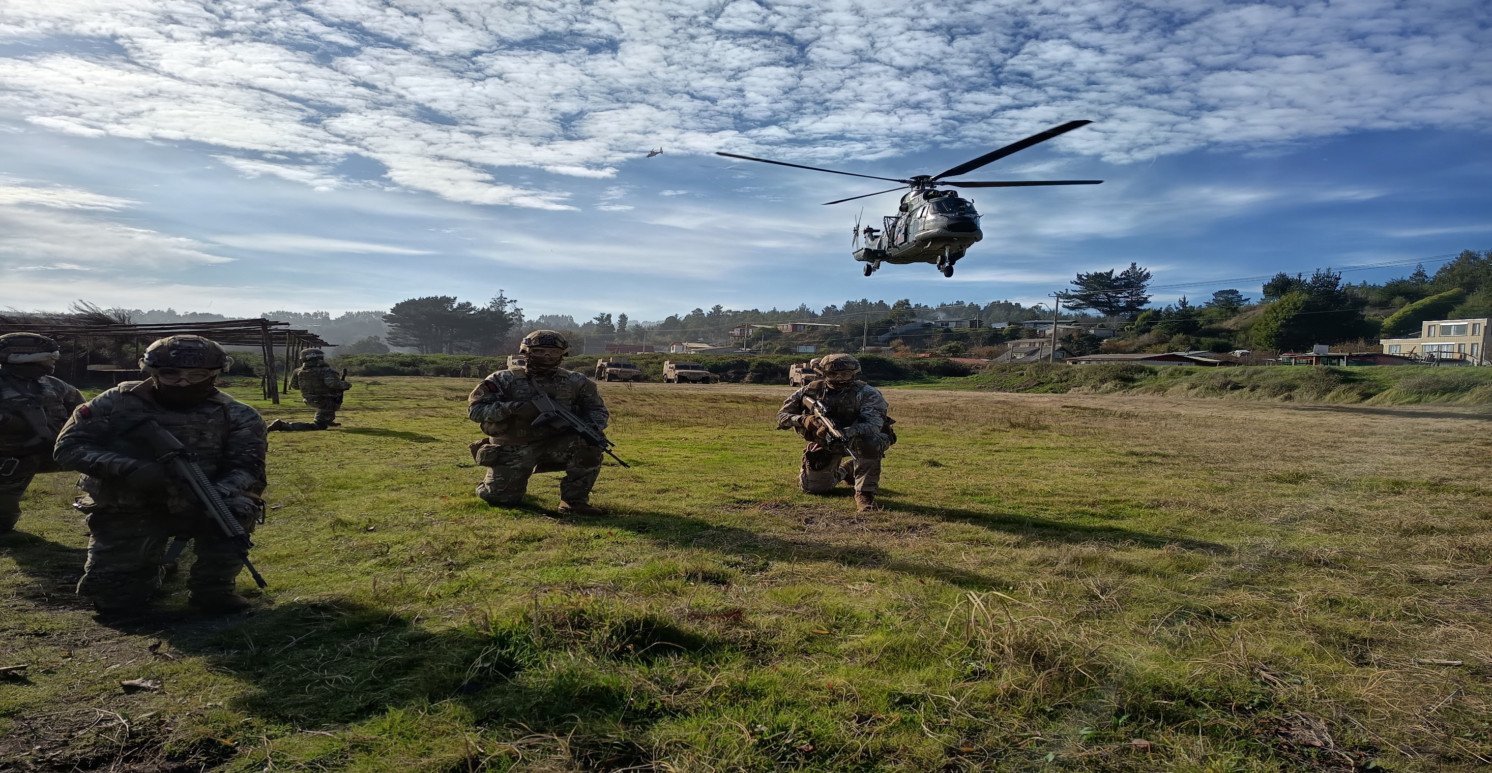

¿PREGUNTAS?
FIN DE LA PRESENTACIÓN

